Slide 1
Desenvolvimento Ágil com Ruby
Diego Fonseca | Raphael Vidal

Slide 2
Ementa
Ambiente
Ruby
Sintaxe
PHP x Ruby
OO em Ruby

Slide 3
Ambiente

Slide 4
Ambiente Linux - Windows
Windows
http://rubyinstaller.org
Linux
http://rvm.io

Slide 5
Introdução ao ambiente Ruby

Slide 6
Por que Ruby?
Comunidade
Versatilidade
Sintaxe

Slide 7
Introdução ao ambiente Ruby Princípios da linguagem
teste1.rb
teste1.php
=begin
comentário de bloco
=end
teste = ‘ruby’ # outro comentário
puts teste.upcase
<?php
/*
comentário de bloco
*/
$teste = ‘ruby’; // outro comentário
echo strtoupper($teste);
# Output
$ ruby teste.rb
RUBY
# Output
$ php teste.php RUBY

Slide 8
Introdução ao ambiente Ruby Strings
teste2.rb
teste2.php
teste = 'Hello'
puts teste + ' World!' # => Hello World!
teste += ' World!'
teste << ' World!'
puts teste # => Hello World! World!
teste.gsub!(' World!', '')
puts teste # => Hello
puts "#{teste} World!" # => Hello World!
<?php
$teste = 'Hello';
echo $teste . ' World!' . "\n"; # => Hello World!
$teste .= ' World!';
echo $teste . "\n"; # => Hello World!
$teste = str_replace(' World!', '', $teste);
echo $teste . "\n"; # => Hello
echo "$teste World!" . "\n"; # => Hello World!
echo "{$teste} World!" . "\n"; # => Hello World!

Slide 9
Introdução ao ambiente Ruby Números
teste3.rb
teste3.php
numero = 5
puts numero + 5 # => 10
numero += 5
puts numero # => 10
string = '5'
puts numero.to_s + string # => 105
puts numero + string.to_i # => 15
puts numero + string # => ERRO!
$numero = 5;
echo $numero + 5 . "\n"; # => 10
$numero += 5;
echo $numero . "\n"; # => 10
$string = '5';
echo $numero + $string . "\n";

Slide 10
Introdução ao ambiente Ruby Symbols
teste4.rb
host = :'0.0.0.0'
puts host # => 0.0.0.0
puts :host.object_id # => 321128
puts :host.object_id # => 321128
puts 'host'.object_id # => 8957300
puts 'host'.object_id # => 8957220

Slide 11
Introdução ao ambiente Ruby Estruturas de Controle = IF/UNLESS
teste5.rb
teste5.php
x = 2
y = x
if x == 1
puts 'Não vai entrar'
elsif x == y
puts 'Entrou'
end
unless x == 1
puts 'Entrou'
else
puts 'Não vai entrar'
end
$x = 2;
$y = $x;
if ($x == 1)
echo 'Não vai entrar.';
else if ($x == $y)
echo 'Entrou';

Slide 12
Introdução ao ambiente Ruby Estruturas de Controle = IF/UNLESS
teste6.rb
x = 1 puts "Não vai entrar" if x == 2
puts "Entrou" unless x == 2

Slide 13
Introdução ao ambiente Ruby Estruturas de Controle = CASE
teste7.rb
teste7.php
x = 2
case x
when 1..10
puts 'Vai entrar'
when 2
puts 'Não vai entrar'
else
puts 'Default'
end
$i = 1;
switch ($i) {
case 0:
echo 'i equals 0';
break;
case 1:
echo 'i equals 1';
break;
default:
echo 'default';
}

Slide 14
Introdução ao ambiente Ruby Estruturas de Controle = WHILE
teste8.rb
teste8.php
x = 0
while x < 10
puts x
x += 1
end
x = 0
puts x+=1 while x < 10
$x = 0;
while ($x < 10)
echo ++$x;

Slide 15
Introdução ao ambiente Ruby Estruturas de Controle = WHILE x UNTIL
teste9.rb
x = 1
until x == 10
puts x
x+=1
end
x = 1
begin
puts x
x +=1
end while x < 10

Slide 16
Introdução ao ambiente Ruby Estruturas de Controle = FOR / EACH
teste10.rb
teste10.php
for i in (0..10)
puts "for #{i}"
end
(0..10).each do |i|
puts "each do #{i}"
end
for ($i = 0; i < 10; $i++)
echo $i;
$is = [0,1,2,3,4,5,6,7,8,9];
foreach ($is as $i)
echo $i;

Slide 17
Introdução ao ambiente Ruby Estruturas de Controle = METHOD x FUNCTIONS
teste11.rb
teste11.php
def calc(x,y)
x + y
end
puts calc(2, 3) # => 5
puts calc 2, 3 # => 5
function calc($x, $y) {
return $x + $y;
}
echo calc(2, 3);

Slide 18
Introdução ao ambiente Ruby Blocos, Procs e Lambdas
teste12.rb
def teste
puts 'no método'
yield 'teste'
puts 'de volta no método'
end
teste { |nome_met| puts "no bloco #{nome_met}" }
# ou
teste do |nome_met|
puts "no bloco #{nome_met}"
end
# Output
$ ruby teste12.rb no método
no bloco
de volta no método

Slide 19
Introdução ao ambiente Ruby Blocos, Procs e Lambdas
teste13.rb
def teste(procedure)
procedure.call 'teste'
end
def outro(procedure)
procedure.call 'outro'
end
proc = Proc.new do |nome_met|
puts "no bloco #{nome_met}"
end
teste proc
outro proc
# Output
$ ruby teste13.rb no bloco teste
no bloco outro

Slide 20
Introdução ao ambiente Ruby Blocos, Procs e Lambdas
teste14.rb
def teste
yield 'teste'
end
def outro
yield 'outro'
end
proc = Proc.new do |nome_met|
puts "no bloco #{nome_met}"
end
teste &proc
outro &proc
# Output
$ ruby teste14.rb no bloco teste
no bloco outro

Slide 21
Introdução ao ambiente Ruby Blocos, Procs e Lambdas
teste15.rb
def teste(&bloco)
puts 'no método'
bloco.call 'teste'
puts 'de volta no método'
end
teste { |nome_met| puts "no bloco #{nome_met}" }
# ou
teste do |nome_met|
puts "no bloco #{nome_met}"
end
# Output
$ ruby teste15.rb no método
no bloco
de volta no método

Slide 22
Introdução ao ambiente Ruby Blocos, Procs e Lambdas
teste16.rb
proc = Proc.new { |param| puts param }
lam = lambda { |param| puts param }
puts proc.class # => Proc
puts lam.class # => Proc

Slide 23
Introdução ao ambiente Ruby Blocos, Procs e Lambdas
teste17.rb
def teste(procedure)
retorno = procedure.call
puts "Voltou para o método -> #{retorno}"
end
lam = lambda { return 5 }
proc = Proc.new { return 5 }
teste lam # => Voltou para o método -> 5
teste proc # =>

Slide 24
Introdução ao ambiente Ruby Arrays e Hashes
teste18.rb
teste18.php
array = [1, 5, 'teste', [2, '5']]
hash = {
'nome' => 'Fulano'
'idade' => 34
}
$array = [1, 4, 'teste', [2, '5']];
$hash = [
'nome' => 'Fulano',
'idade' => 34
];

Slide 25
Introdução ao ambiente Ruby Arrays e Hashes
teste19.rb
array = %w(array de strings)
hash1 = {
:nome => 'Fulano',
:idade => 34
}
hash2 = {
nome: 'Fulano',
idade: 34
}

Slide 26
Introdução ao ambiente Ruby Arrays e Hashes
teste20.rb
teste20.php
array = [1, 2, 3, 4, 5]
puts array[0] # => 1
hash = {
nome: 'Fulano'
idade: 34
}
puts hash[:nome] # => Fulano
$array = [1, 2, 3, 4, 5];
echo $array[0]; # => 1
$hash = [
'nome' => 'Fulano',
'idade' => 34
];
echo $hash['nome'] # => Fulano

Slide 27
Introdução ao ambiente Ruby Arrays e Hashes
teste21.rb
array = [1, 2, 3, 4, 5, 6]
array[2, 4] # => [3, 4, 5, 6]
array[0, 2] # => [1, 2]
array[2..3] # => [3, 4]
array[3..5] = [1, 2, 3] # => [1, 2, 3, 1, 2, 3]
array[3, 3] = 4 # => [1, 2, 3, 4]
array << 5 # => [1, 2, 3, 4, 5]
array += [6] # => [1, 2, 3, 4, 5, 6]

Slide 28
Introdução ao ambiente Ruby Ranges
teste22.rb
range = 1..10
range.member? 5 # => true
range === 5 # => true
range.partition do |item|
item < 5
end # => [[1, 2, 3, 4], [5, 6, 7, 8, 9, 10]]

Slide 29
Orientação à objetos com Ruby

Slide 30
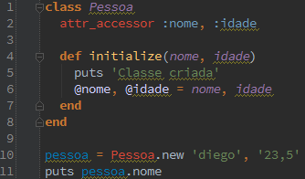
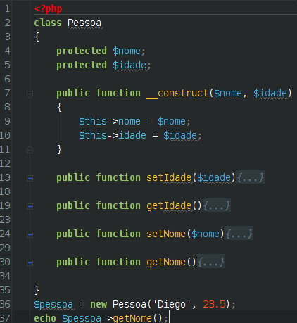
Orientação à objetos com Ruby Classes
teste23.rb
teste23.php

Slide 31
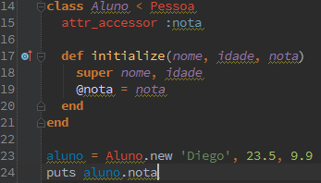
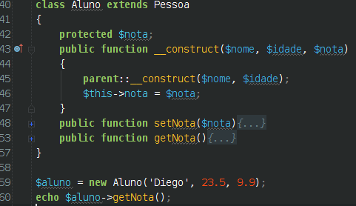
Orientação à objetos com Ruby Herança
teste24.rb
teste24.php

Slide 32
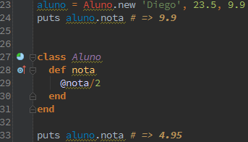
Orientação à objetos com Ruby Reescrita de métodos
teste25.rb

Slide 33
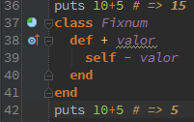
Orientação à objetos com Ruby Reescrita de métodos
teste26.rb

Slide 34
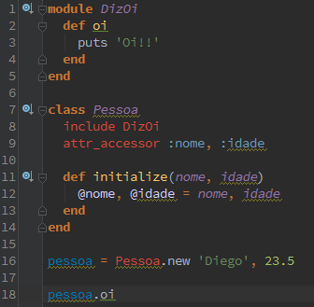
Orientação à objetos com Ruby Módulos e mixins
teste27.rb

Slide 35
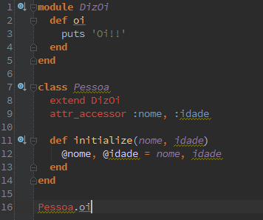
Orientação à objetos com Ruby Módulos e mixins
teste28.rb

Slide 36
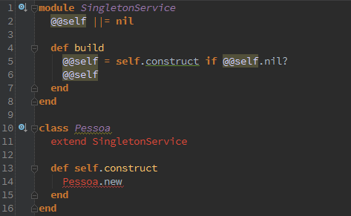
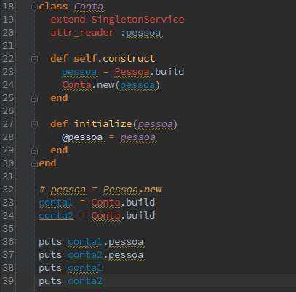
Orientação à objetos com Ruby DI - Dependency Injection
teste29.rb

Slide 37
Sinatra - www.sinatrarb.com

Slide 38
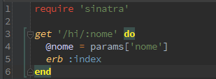
Sinatra Rota simples
teste30.rb
$ ruby teste30.rb
http://0.0.0.0:4567
views/index.erb

Slide 39
Ruby on Rails

